Slide 1
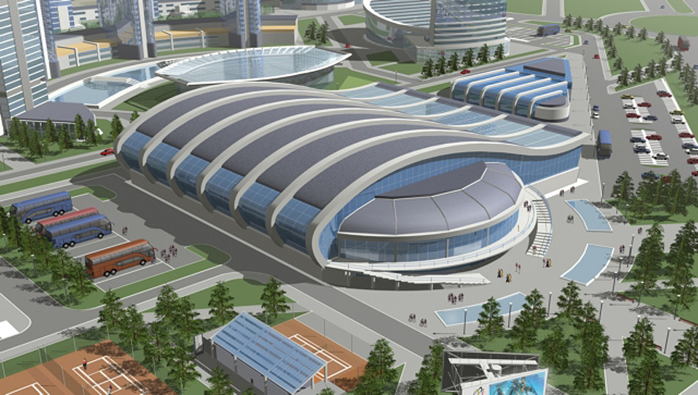
Бизнес-план спортивного комплекса
Подготовили ученики 11Б класса
Григор Татьяна
Лысенко Евгений
Осадчук Валерия
Резников Игорь

Slide 2
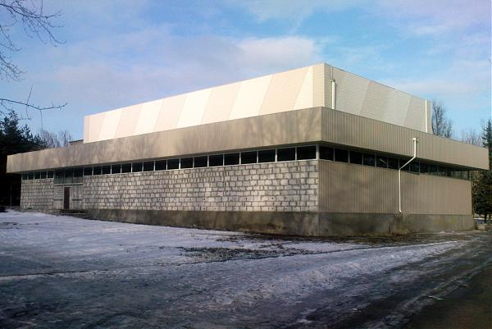
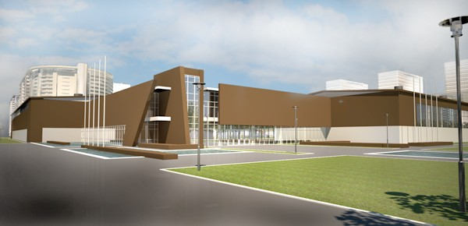
Описание предприятия
Создание современного спортивного комплекса на базе бывшего кинотеатра «Космос».

Slide 3
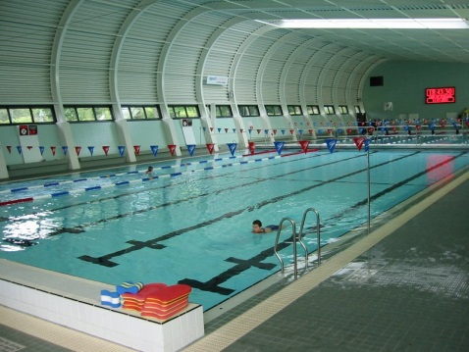
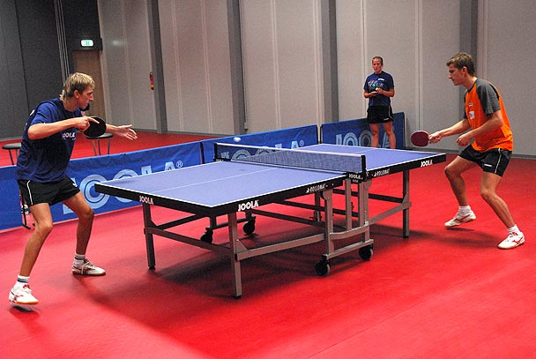
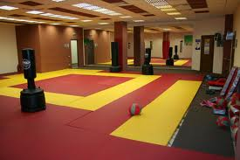
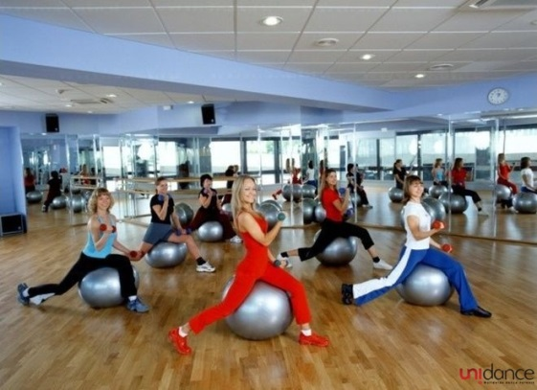
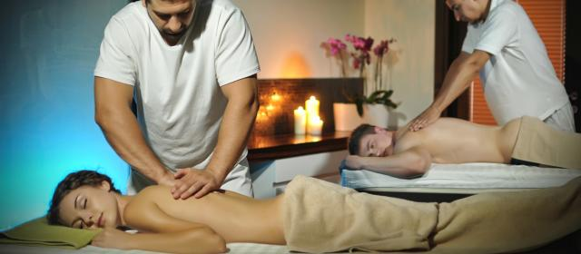
Услуги
Фитнес студия
Настольный теннис
Зал единоборств
Универсальный спортивный зал
Тренажерный зал
Бассейн
SPA-центр

Slide 4
Маркетинговый план
Основными целями и задачами, отраженные в хорошо продуманный бизнес-план спортивно оздоровительного комплекса являются:
• создание новых рабочих вакансий;
• появления нового спектра развлечений в городе Ровеньки;

Slide 5
Юридический план
Спортивный комплекс принадлежит акционерному обществу из 4 человек:
Валерия Осадчук – акционер, управляющий персоналом;
Татьяна Григор – акционер, финансовый директор;
Евгений Лысенко – акционер, возглавляет отдел маркетинга;
Игорь Резников – акционер ,инновационный директор.

Slide 6
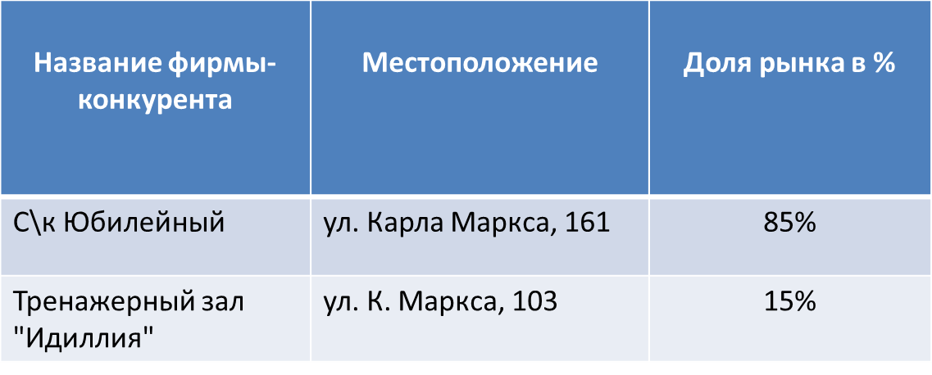
Сведения о конкурентах

Slide 7
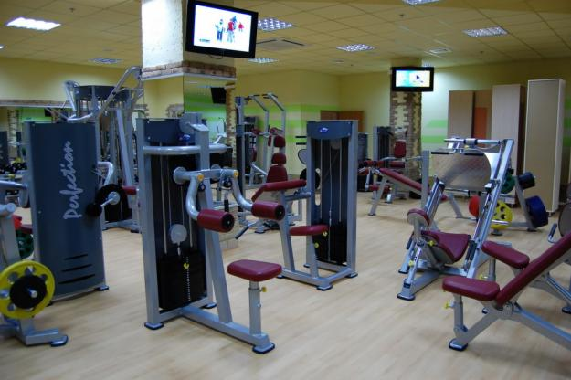
Организационный план
Создать грамотную проектировку будущего спортивного комплекса.
Получить специальное разрешение определенных инстанций.
Разместить рекламу спортивного комплекса.
Следить за уровнем подготовки персонала.
Обращать внимание на цены, чтобы они не были выше, чем у конкурентов.
Следить за уровнем заработной платы сотрудников клуба.
Обращать внимание на расходы и в целом на уровень содержания.

Slide 8
План производства
На данном этапе разработки бизнес плана спортивно-оздоровительного комплекса нужно учитывать следующие факторы:
• стоимость услуг, которые будут предлагаться в данном комплексе;
• цены, установлены конкурентами на подобные услуги;
• предложения индивидуальных и уникальных услуг;
• цены, на услуги, которым характерный высокий спрос среди клиентов. Возможно, ввести скидки, дисконтные карты, что тоже привлекает внимания многих клиентов.

Slide 9
Кадровая политика
1) определить факторы, влияющие на потребность в персонале(стратегия развития предприятия, количество производимой продукции, применяемые технологии, динамика рабочих мест и т.д.)
2) провести анализ наличия необходимого предприятию персонала;
3) определить качественную потребность в персонале (выявление профессионально – квалификационных требований и анализ способностей работников, необходимых для выполнения производственной программы);
4) определить количественную потребность в персонале (прогноз общей потребности в персонале, оценка движения персонала);
5) оптимизировать соотношение внутреннего (перемещения внутри предприятия) и внешнего (прием новых сотрудников) привлечения персонала;
6) оценить возможности и последствия привлечения персонала с точки зрения ресурсов организации (например, сопоставить издержки на содержание в организации профессионала высокого уровня с выгодами от его использования и только после этого принять решение о привлечении его в качестве сотрудника).

Slide 10
Финансовый план
для получения необходимых лицензий понадобится около 47 000$;
• затраты на охрану помещения – приблизительно 12 000$;
• средства на содержания самого помещения
– 21 000$;
• размещения рекламы – 10 000$;
• расходы на автотранспорт – около 3 500$;
• непредвидимые расходы – 13 000$.

Slide 11
риск и страхование
1. Рыночный риск: Всё больше людей начинают вести здоровый образ жизни, а это значит что данный рынок будет существовать в будущем и будет расти такими темпами, которые станут способствовать нашему бизнесу.
2.Риск конкурирующих технологий: Конкуренты в городе не смогут построить что-либо подобное.
3. Риск завершения или технический риск: Предлагаемый проект, технология и предмет деятельности достаточно надежны, чтобы все сработало так, как намечается.
4. Внешний риск: Правительство, профсоюзы, субподрядчики, не смогут остановит или замедлит работу предприятия так как мы имеем предложения по решению этих проблем.
5. Внутренний риск: Мы имеем достаточное количество персонала, чтобы предприятие могло нормально функционировать.
6. Политический риск: В ближайшем будущем не ожидается, каких-либо правительственных постановлений, которые могут помешать успеху.
7. Ресурсный риск: Предприятие будет иметь достаточное количество клиентов, материалов и продукции в течение периода, существенно превышающего сроки погашения затрат финансовых ресурсов.
8.В завершение ко всему этому, мы планируем приобрести страховой полис от несчастных случаев.

